Slide 1

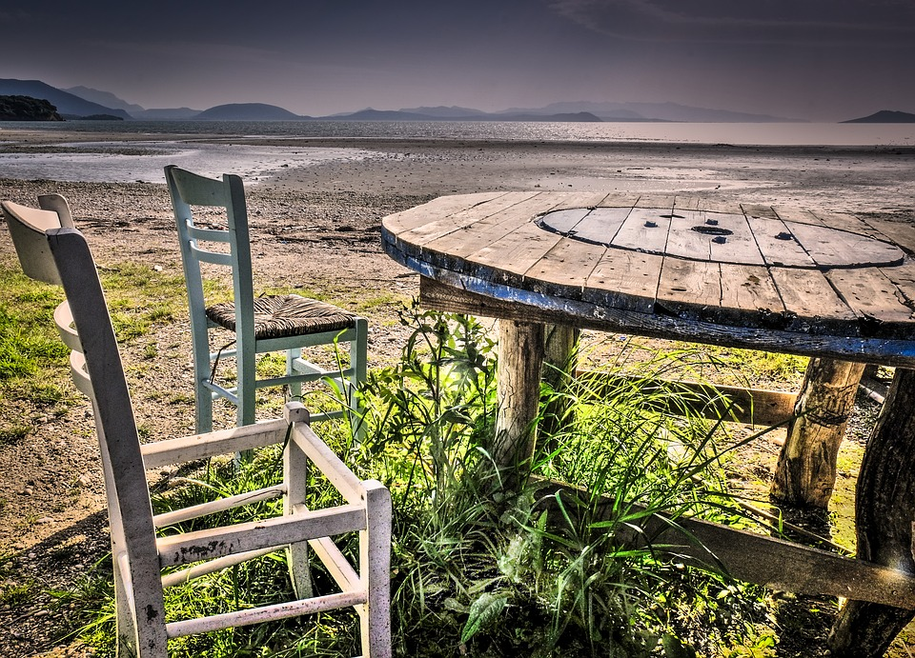

POMM1002
Johdanto monialaisiin opintoihin
Syksy 2022 Kaili Kepler-Uotinen

Slide 2
Keitä me ollaan?

Slide 3
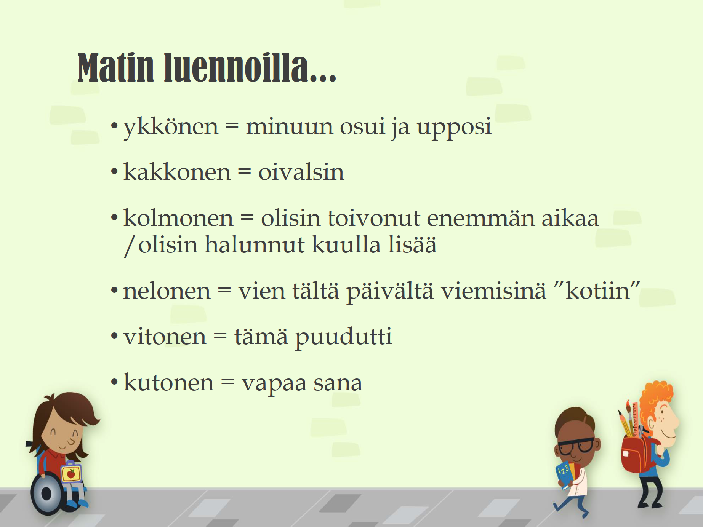

Slide 4
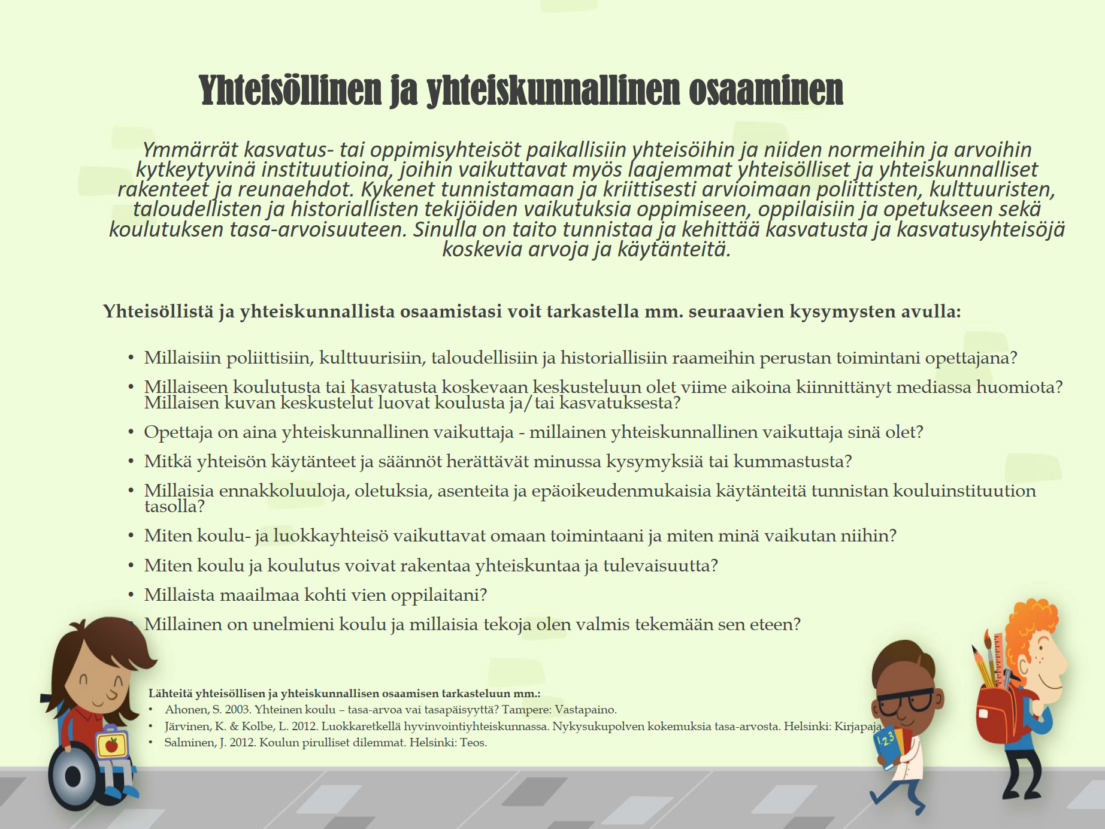

Slide 5
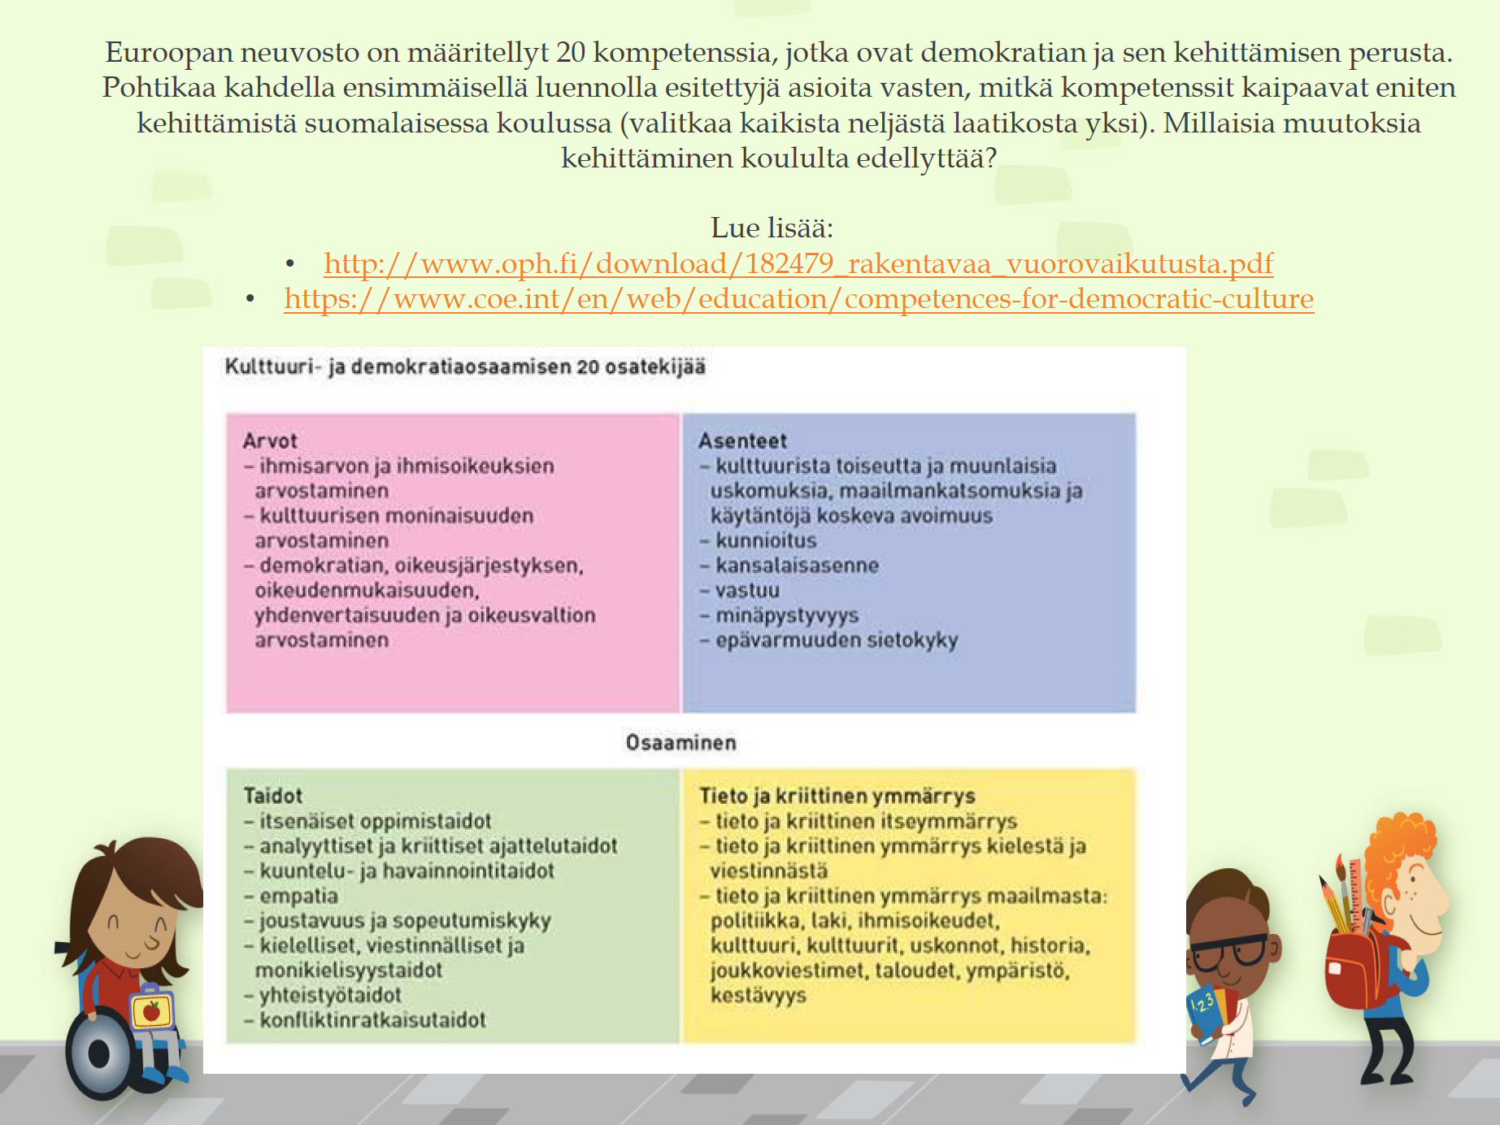

Slide 6
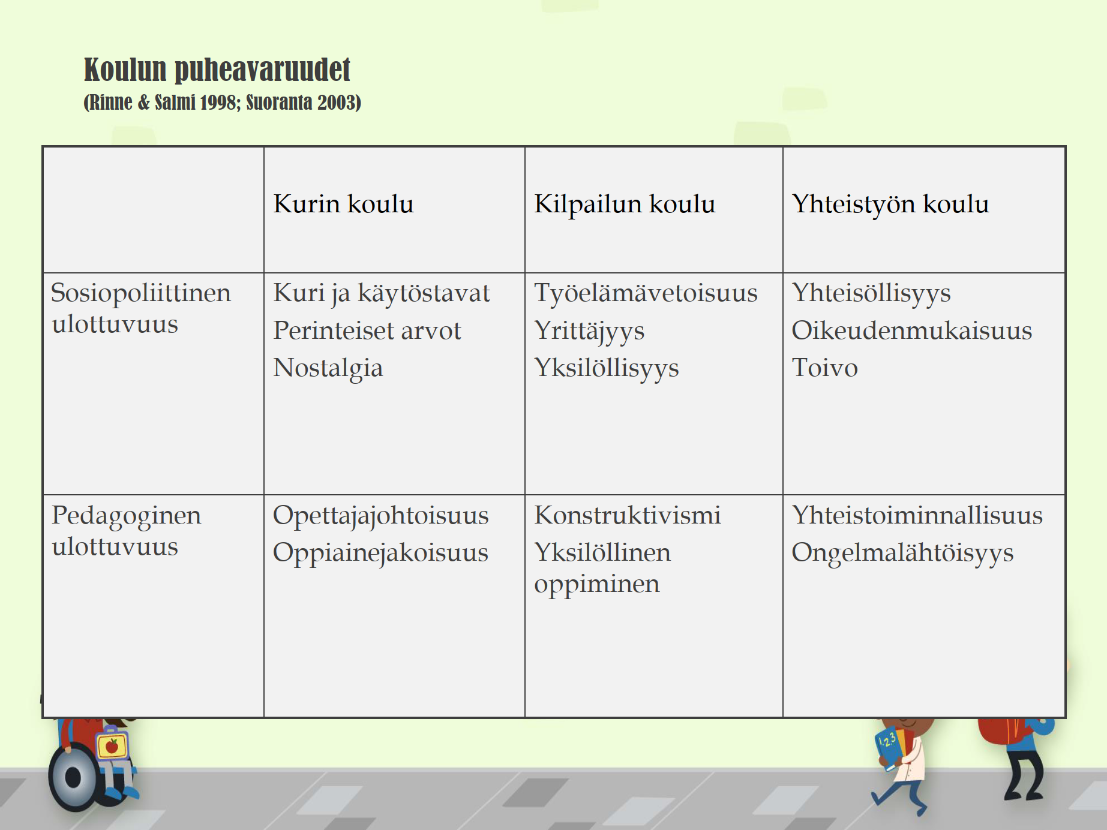

Slide 7
Ryhmätehtävä (n. 30 min)
Muodostatte ryhmän, joka luo uuden koulun. Teidän ei tarvitse tukeutua nykykouluun, vaan voitte luoda sen sellaiseksi kuin haluatte ja kykenette perustelemaan.
Antakaa koululle viisi tavoitetta ja valitkaa viisi oppiainetta, joita koulussa opiskellaan. Oppiaineiden ei tarvitse olla niitä, joita on nykykoulussa, mutta nykyoppiaineitakin saa käyttää.

Slide 8
Ryhmätehtävä (palautus kaili.kepler-uotinen@jyu.fi)
Kuinka vaikea oli pyrkiä luomaan uusi koulu?
Mihin valinnat perustuivat?
Millainen ihmiskäsitys oli valinnan taustalla?
Millaista oppimiskäsitystä luotu koulu edustaa?
Kenella on koulussa valta?
Kuinka uudistava lopputulos on?

